Slide 1
一种基于类自然语言编寻址的物联网 互通机制研究 一种基于类自然语言的物联网 物接口机制研究
2019年6月11日 詹典 金雪怡
指导老师：王赓

Slide 2
答辩流程
一种基于类自然语言编寻址的物联网互通机制研究（詹典）
一种基于类自然语言的物联网接口机制研究（金雪怡）
应用实例展示和总结展望

Slide 3
一种基于类自然语言编寻址的物联网互通机制研究
2019年6月11日 詹典
指导老师：王赓

Slide 4
目录 Contents
1
研究背景和存在的问题
2
国内外研究现状
3
解决问题面临的困难
4
解决方案
5
设计方法

Slide 5
研究背景和存在的问题
研究背景
物联网智能设备飞速发展，物设备产生的信息量与日俱增
物设备数据需要相互传递，物设备之间需要实现相互通信
各大物联网平台闭门造车，形成信息系统孤岛，阻碍信息互通
存在的问题
物设备在物联网系统中没有统一的表示方法
陌生的物设备间无法相互调用服务
异构系统中的物设备无法进行通信

Slide 6
解决问题所面临的困难
物设备的服务接口和数据格式不同
物设备的服务接口没有统一的格式无法自由地相互调用，各个物设备内部的数据格式也各不相同。
异构系统内部通信协议各不相同
不同的物联网系统中物设备之间的通信协议各不相同，通信过程中的机制流程各不相同。

Slide 7
国内外研究现状
华为 LiteOS
物联网操作系统，提供接入华为云平台的服务接口
Tridium Niagara
用于解决设备连接应用的软件框架平台技术
Handle System
提供有效的、可拓展的、可靠的全球名字服务和更为复杂的资源寻址和定位需求

Slide 8
解决方案
提出一套完整的物联网系统结构框架
提出类自然语言编寻址方法给物设备唯一标识
提出物功能表用于物设备表示方法
提出物联网中间件“物关”
提出一种通信机制解决异构系统通信问题

Slide 9
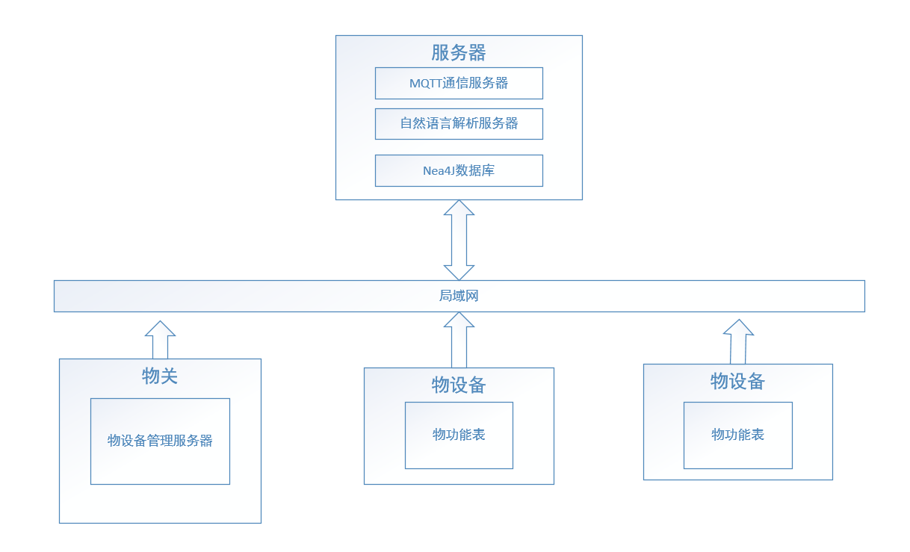
结构框架
服务器+物关+物设备

Slide 10
类自然语言编寻址方法
自然语言可读性强，信息量大，使用便利，用户友好
类比邮政运输，利用邮政地址编寻址的唯一性和可靠性
邮政地址（唯一）+ 物设备名（在同一邮政地址下唯一）
例如：上海市闵行区东川路800号软件大楼3503 + 显微镜一号
上海市闵行区东川路800号软件大楼园厅 + 北售卖机
上海市闵行区东川路800号东一宿舍楼201 + 某同学的电脑

Slide 11
物功能表
物设备在物联网系统中的表示方式
JSON格式记录的键值对数据
自然语言描述的物设备及其服务的信息
作为物设备的接口接入物联网系统并提供服务接口

Slide 12
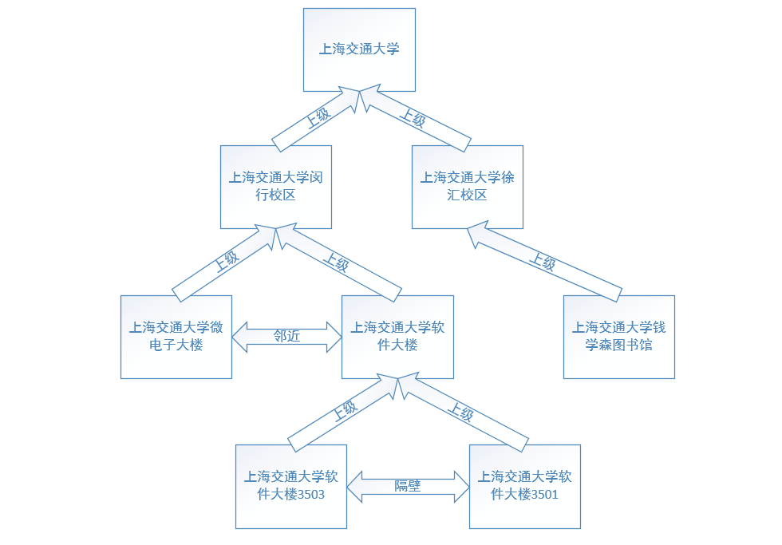
物关
物联网通信中间件，拥有上下级等关系构成树状结构
根据邮政地址对物设备分类，并进行管理

Slide 13
服务器
MQTT服务器
接收来自MQTT客户端发布的特定主题的消息
发送给订阅该消息主题的其他客户端
自然语言解析服务器
对消息进行解析，将消息中的物关信息和物设备信息与数据库中数据进行对比核实
Neo4J图数据库
存储物设备信息和物关信息以及它们之间的关系信息

Slide 14
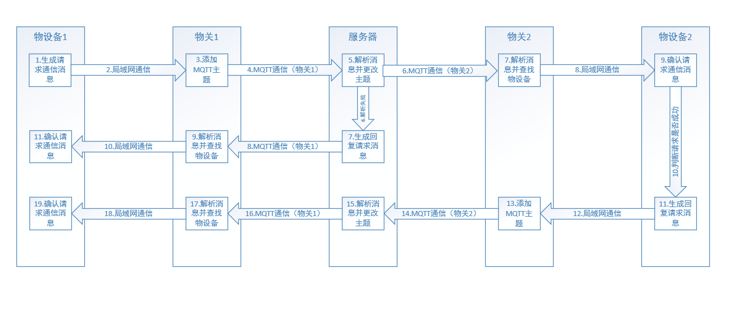
通信流程图
物设备1与物设备2建立通信

Slide 15
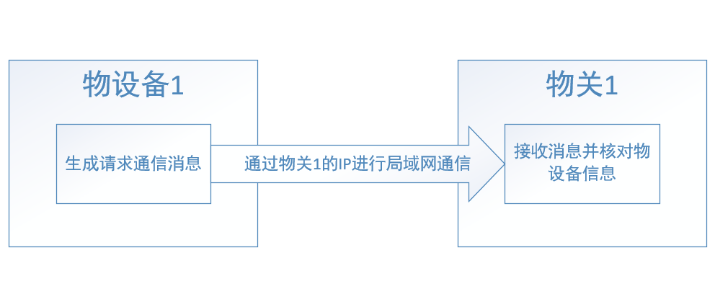
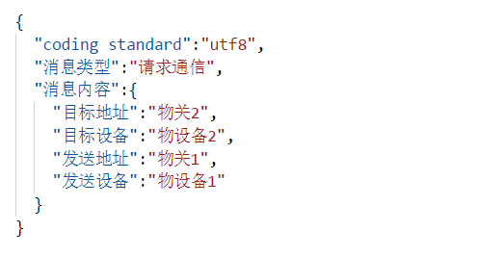
通信具体过程
物设备1与物关1进行局域网通信
请求通信消息

Slide 16
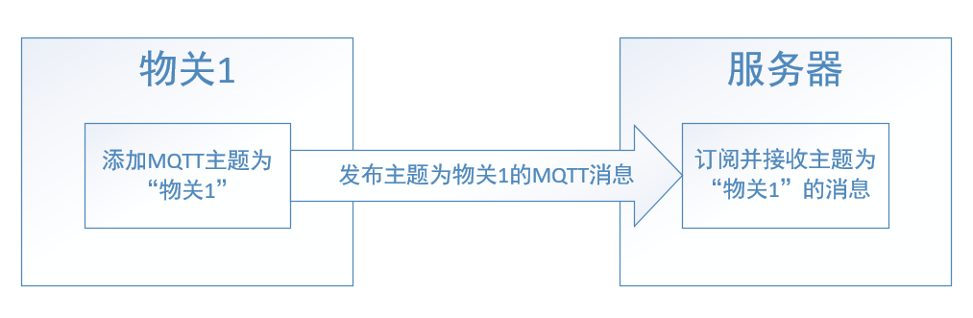
通信具体过程
物关1与服务器进行MQTT通信

Slide 17
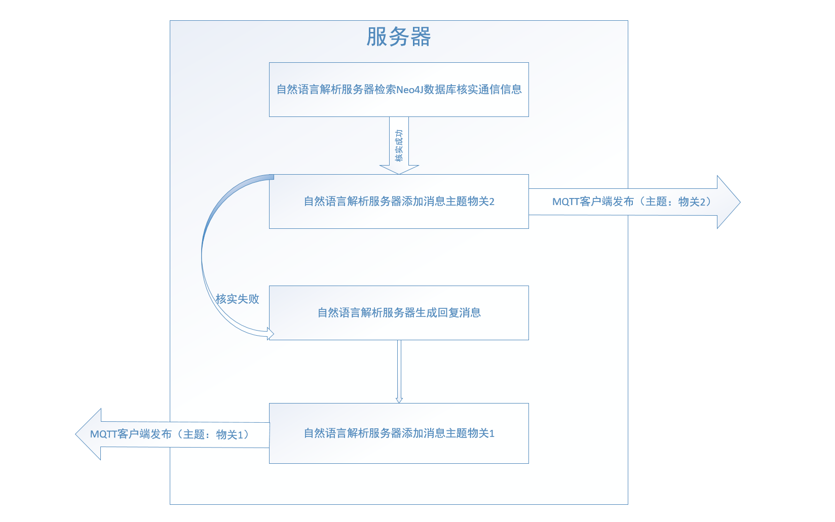
通信具体过程
服务器对消息进行解析处理

Slide 18
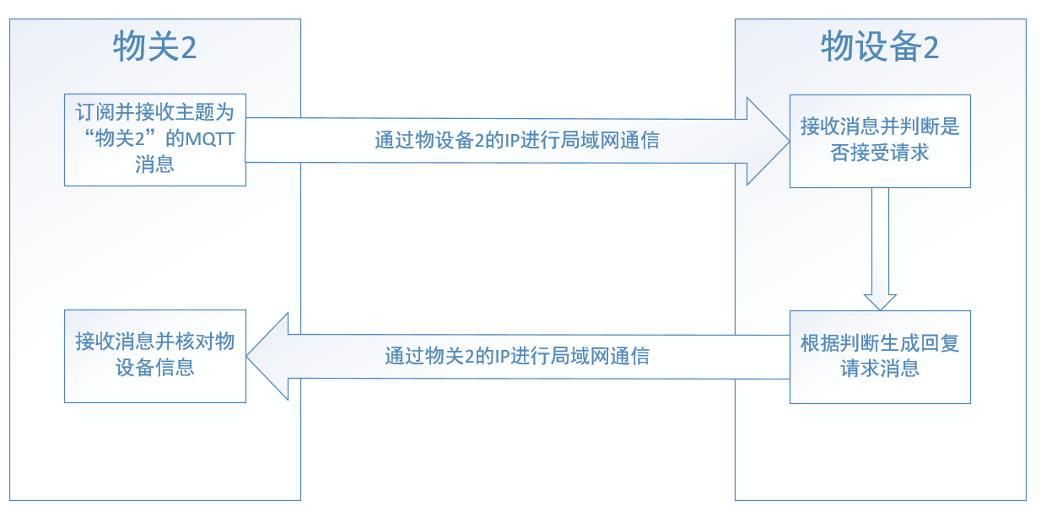
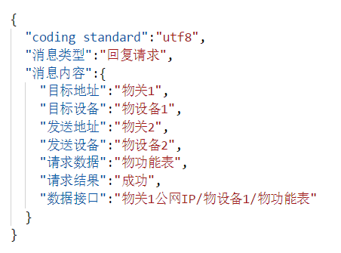
通信具体过程
物关2与物设备2进行局域网通信
回复请求消息

Slide 19
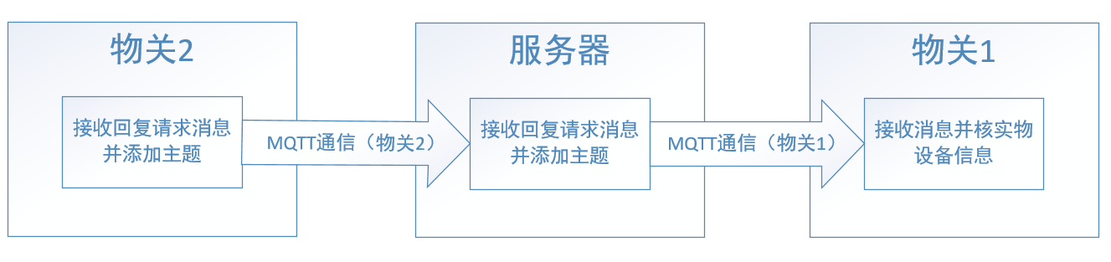
通信具体过程
物关2通过服务器将回复请求信息发送给物关1

Slide 20
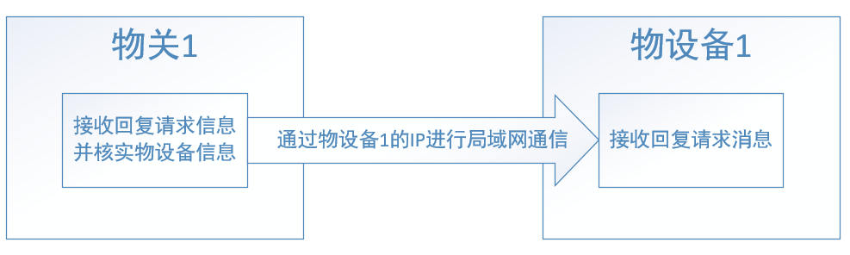
通信具体过程
物关1将回复请求消息传递给物设备1
物设备1解析回复请求消息，从中获取物设备2的物功能表
物设备1通过物设备2的物功能表调用其服务

Slide 21
一种基于类自然语言的物联网物接口机制研究
答辩人：金雪怡
指导老师：王赓

Slide 22
目录 Contents
1
研究背景
2
物接口设计
3
物关设计
4
物关与实现
5
总结

Slide 23
研究背景
物联系统通过邮政地址找到了物设备，需要进一步获取物设备提供的数据。
数据协议普遍存在差异
物设备普遍存在异构性
提出的物接口需要具有易用性与高可读性，易于让人接受；
需要考虑物联网中设备计算性能低，存储空间少的特点。
Notes:
物联系统通过邮政地址找到了物关和物设备

Slide 24
研究背景-相关技术
Web Service--WSDL：使用XML描述服务的位置以及服务提供的方法。
物设备及其文件的格式采用JSON而不是XML：
JSON格式更简单，占用空间更小；
XML采用标签式编写法，JSON表示方式为键值对与数组
编写与解析的速度更快，适用于低性能物设备与数据挖掘。

Slide 25
物接口-物功能表
使用JSON作为格式，以表单的形式记录物的信息
主要功能：
物信息的维护；
物数据服务的描述与提供；
辅助物设备对物关的接入。

Slide 26
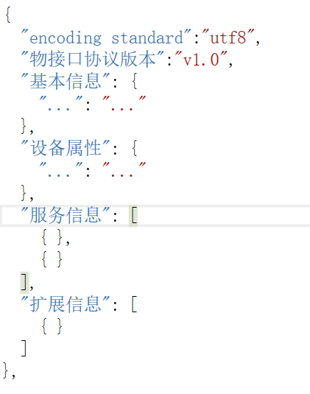
物功能表设计
encoding standard
定义物接口文件编码方式
推荐utf8
物接口协议版本
定义编写物接口使用的协议版本
e.g. v1.0；v1.1；v1.1SJTU
定义编写与解析方式，是读写物设备信息的预备条件。
图 物功能表最外层结构

Slide 27
物功能表设计
物设备信息分类：
基本信息
设备属性
服务信息
扩展信息
图 物功能表最外层结构

Slide 28
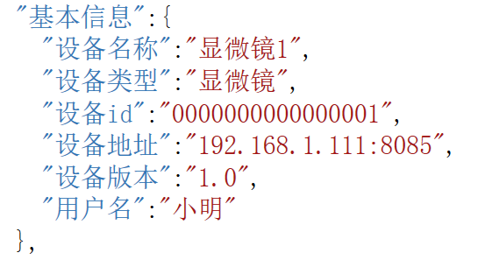
物功能表-基本信息
在物联系统中进行通信所必要的信息：
基本信息
设备名称 | 物在系统中呈现的名称
设备类型 | “物”的类型
设备id | Mac地址、序列号等唯一标识
设备地址 | 设备服务的地址
设备版本 | 设备功能的更新、信息变动产生的版本号
用户名 | 在系统中注册此物设备的用户名称
图 显微镜物功能表基本信息

Slide 29
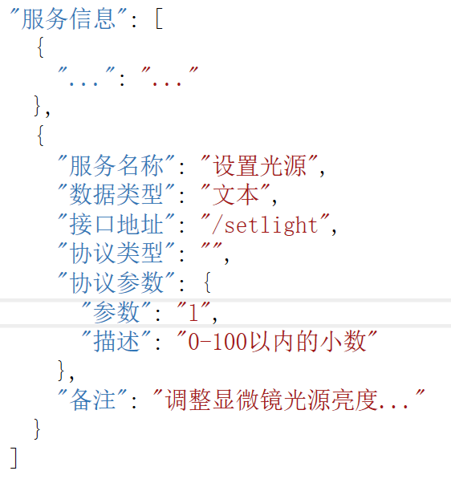
物功能表-服务信息
物所提供数据服务接口的描述信息，
访问数据服务的必要信息：
服务信息
接口名称 | 接口的名称
数据类型 | 接口返回的数据类型，分为三类：文本/块/流
接口地址 | 访问接口使用的url
协议类型 | 接口使用的数据传输协议类型
协议参数 | 访问接口使用参数及其描述的数组，
备注 | 可以在此描述接口提供的服务
图 显微镜物功能表部分服务信息

Slide 30
物功能表-设备属性
不参与通信，在数据挖掘中产生价值的信息，设备的固有属性：
设备可能具有的物理属性，比如重量、体积、颜色等。
设备的社会关系，例如生产商、拥有人等等。
原始协议不规定具体写法，由不同的需求出发制定设备属性的撰写规范， 产生相关的协议版本。

Slide 31
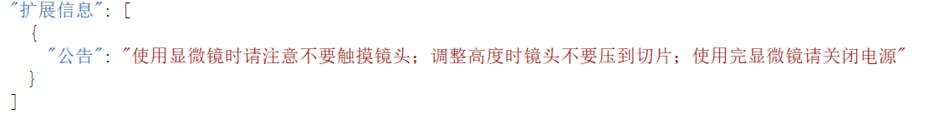
物功能表-拓展信息
用户自定义信息
图 显微镜物功能表基本信息

Slide 32
物关
物联系统的中间件，在物联网底层设备，物联网平台与用户设备之间架设网络连通的桥梁设备。
物关功能
注册与移除物设备
将使用基于类自然语言的物接口的物设备接入到物联系统中。
移除物设备的挂载
处理物联系统通信
通过类邮政地址编址方式与物功能表使本地物设备与其它物建立通信。

Slide 33
实现技术-Node.js
非阻塞异步I/O，适合高并发、I/O密集型应用。
与JAVA、PHP相比更为轻量，运行效率更高。
与C++速度接近

Slide 34
物关-注册功能
添加物设备到物关
自动添加-物设备向物关发送注册信息
手动添加-由物关手动添加物设备信息
物关与服务器向服务器发送注册请求
返回注册结果
服务器
局域网
物设备
物设备
物关

Slide 35
物关-添加物设备到物关
自动添加：
物设备向物关发送注册请求与物功能表；
物关根据物功能表中的接口名称为设备分配唯一注册名称；
局域网
物设备
物设备
物设备
物关
物设备
注册请求+物功能表

Slide 36
物关-添加物设备到物关
手动添加：
访问物关用户接口，填写/选择物设备的IP地址与物功能表url；
物关向设备请求物功能表；
获取物功能表后，用户可手动设置设备注册名称；
局域网
请求物功能表
物设备
物设备
物设备
物设备
物关
物功能表

Slide 37
物关-物设备注册
服务器
局域网
物设备
物设备
物关

Slide 38
物关-物设备注册
物关向服务器发送注册请求：
请求类型：设备注册
请求者地址：物管理器地址
请求者名称：设备名称
服务器
注册请求
局域网
物设备
物设备
物关

Slide 39
物关-物设备注册
服务器返回注册结果：
请求类型：注册结果
目标地址：物管理器地址
目标名称：设备名称
消息内容：注册成功/失败
服务器
注册结果
局域网
物设备
物设备
物关

Slide 40
物关-物设备注册
物关将注册结果返回给物设备：
注册成功/失败
服务器
局域网
物设备
物设备
注册结果
物关

Slide 41
物关-通信处理
转发物设备与服务器的连接请求/响应通信包：
将物设备发起的通信请求发送给服务器，
将服务器返回的结果转发给物设备；
作为通信中间人确保信息的完整性与安全性：
添加校验码与密钥，并进行核对；

Slide 42

物关-MD5校验
物设备发出原始通信包；
服务器
物设备
物关
物关
物设备

Slide 43
物关-MD5校验
物关对通信包数据进行计算，添加MD5校验码；
物关将校验过的数据发送给服务器；
服务器
md5
物设备
物关
物关
物设备

Slide 44
物关-MD5校验
服务器将通信包转发给目标物关；
目标物关对数据进行校验；
服务器
md5
物设备
物关
物关
物设备

Slide 45
物关-MD5校验
校验失败！
目标物关将失败结果告知服务器，服务器再告知数据发送者；
服务器
X
md5
物设备
物关
物关
物设备

Slide 46
物关-MD5校验
校验成功；
目标物关与物设备进行数据交互；
服务器
物设备
物关
物关
物设备

Slide 47
物关-MD5校验
目标物关计算返回的数据获得md5校验码，将校验保护的数据回传；
最初的物关对返回数据进行同样的校验；
服务器
md5
物设备
物关
物关
物设备

Slide 48
应用实例与总结
2019年6月11日 詹典 金雪怡

Slide 49
应用实例
调试工具+舜宇显微镜
调试工具是本系统开发的物联网通信模拟工具和物设备信息展示平台，能够展示所有物关和物设备的分布结构，并作为一种特殊的物设备接入物联网系统进行模拟通信

Slide 50
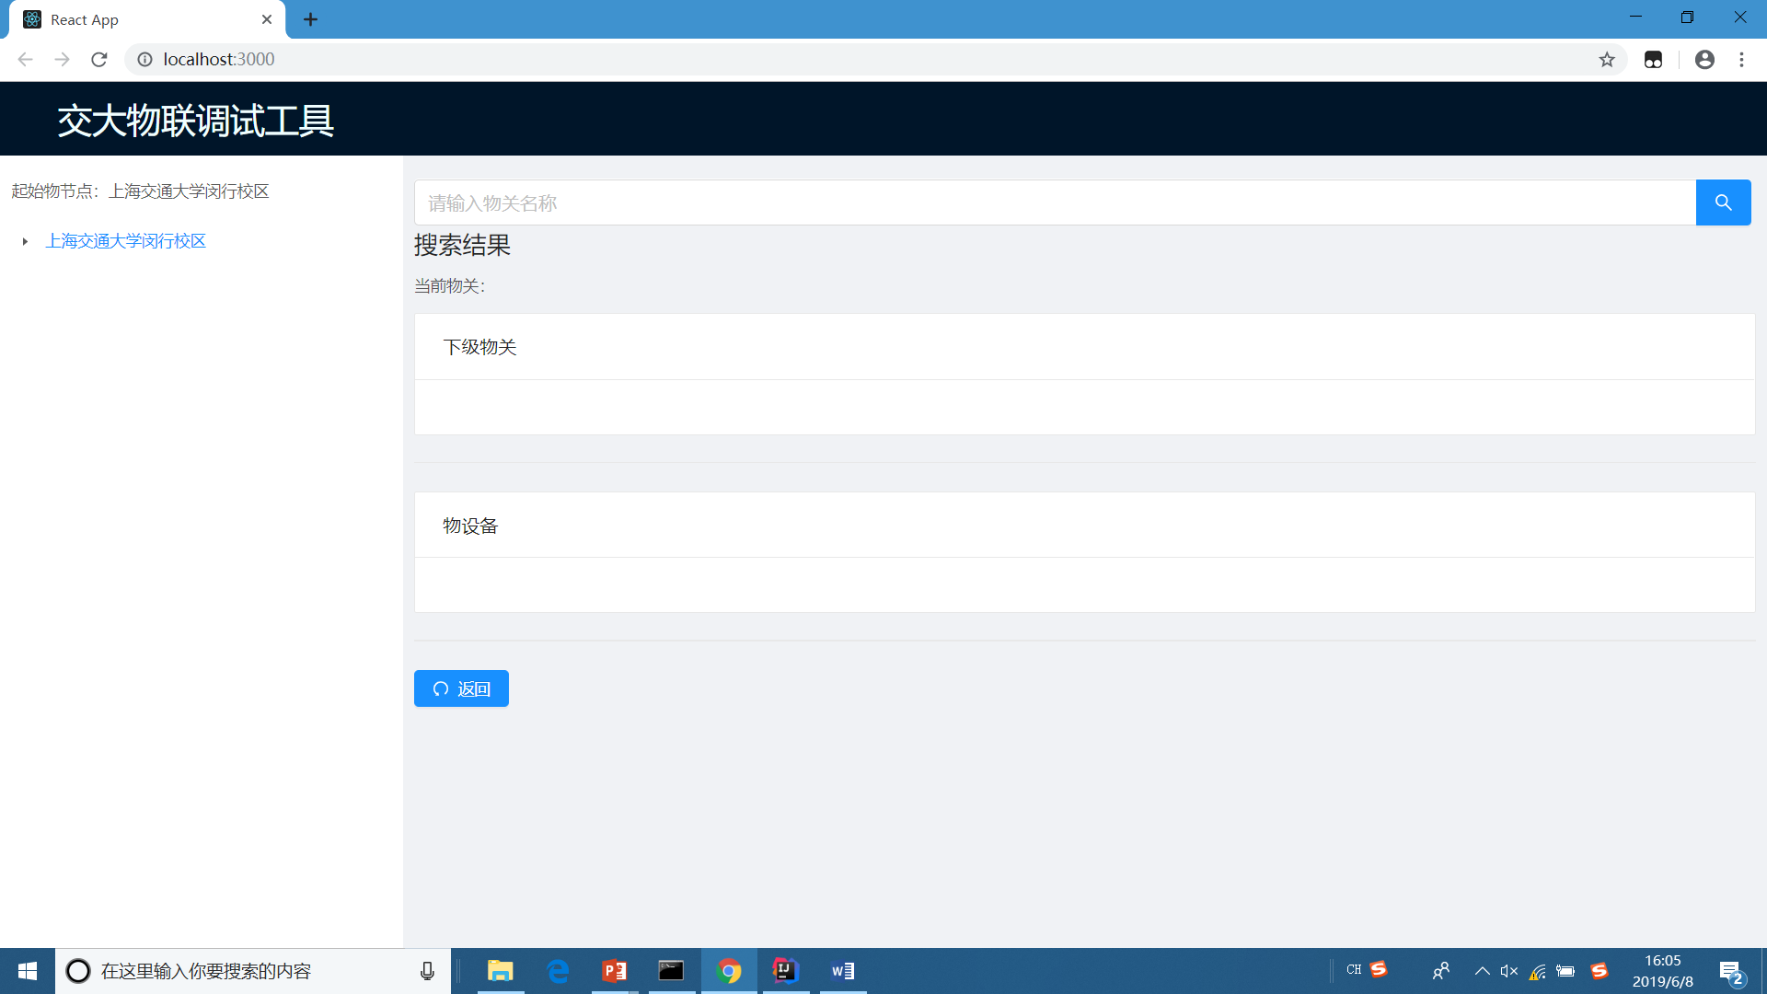
应用实例
调试工具界面
左边是物关的树状分布展示结构，右边是物关搜索功能

Slide 51
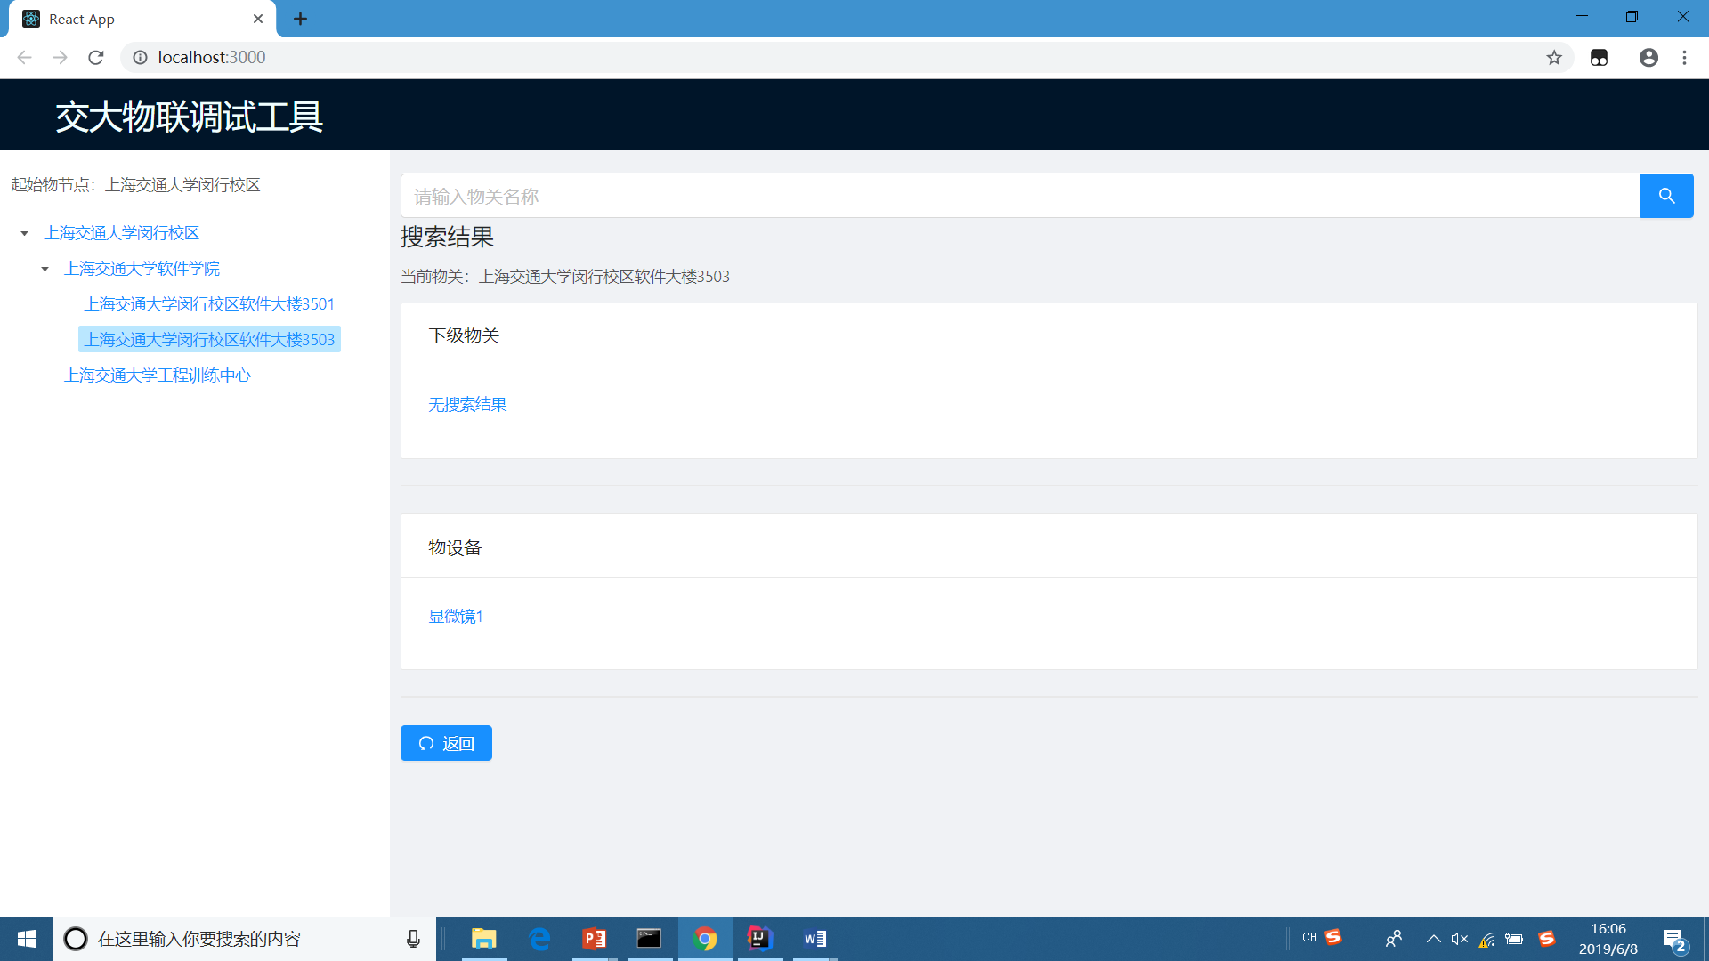
应用实例
搜索结果展示

Slide 52
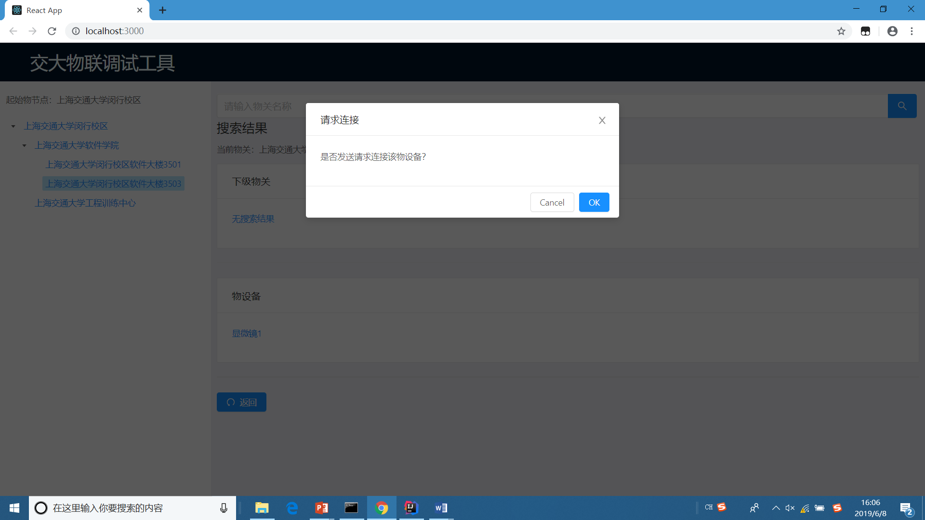
应用实例
点击物设备发起通信请求

Slide 53
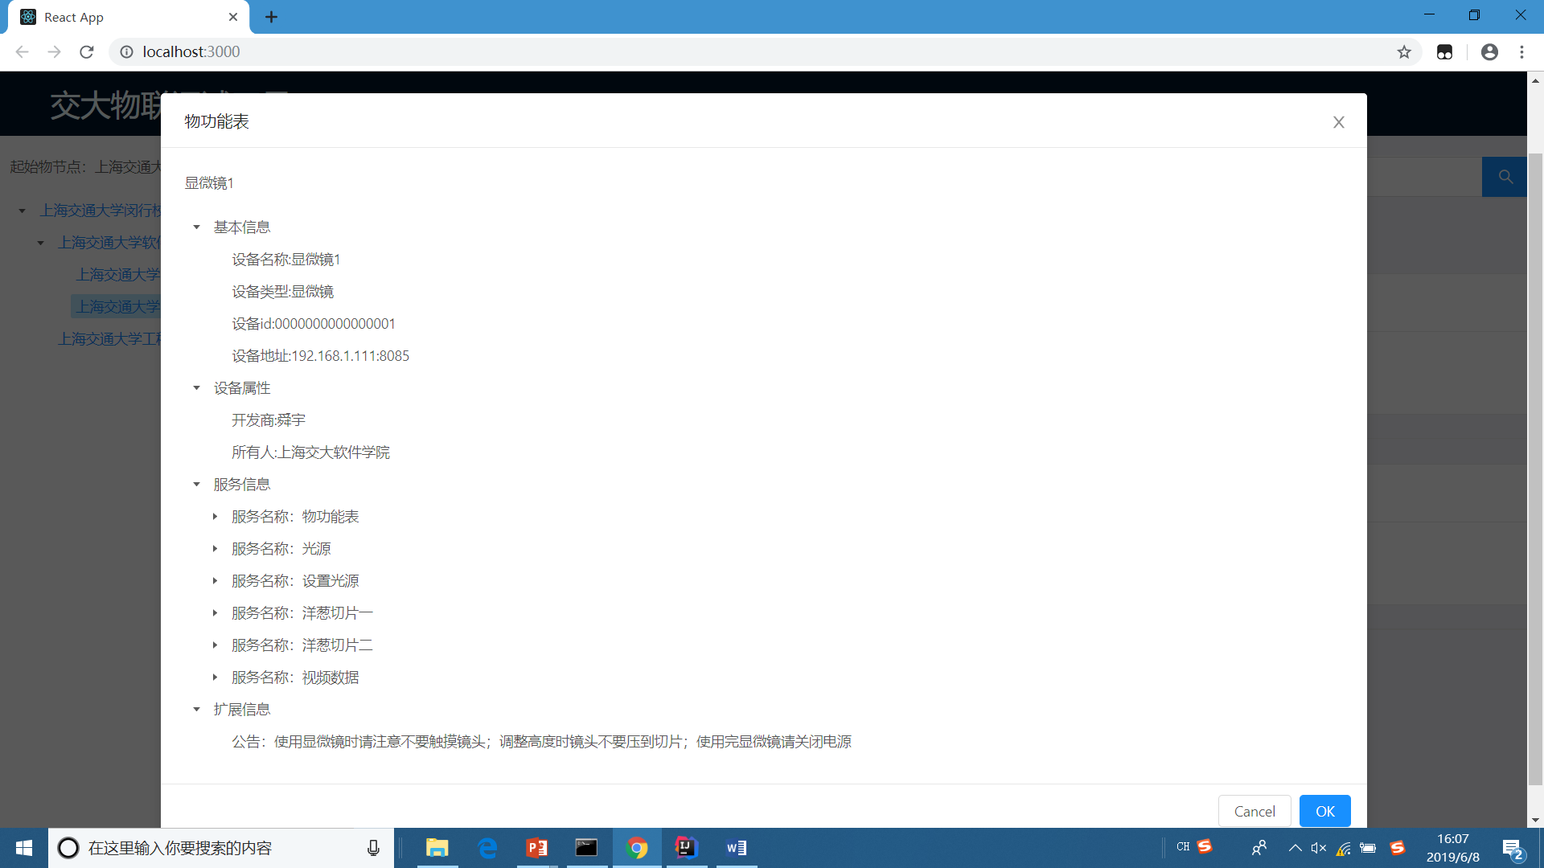
应用实例
调试工具通过通信机制获取到显微镜1的物功能表

Slide 54
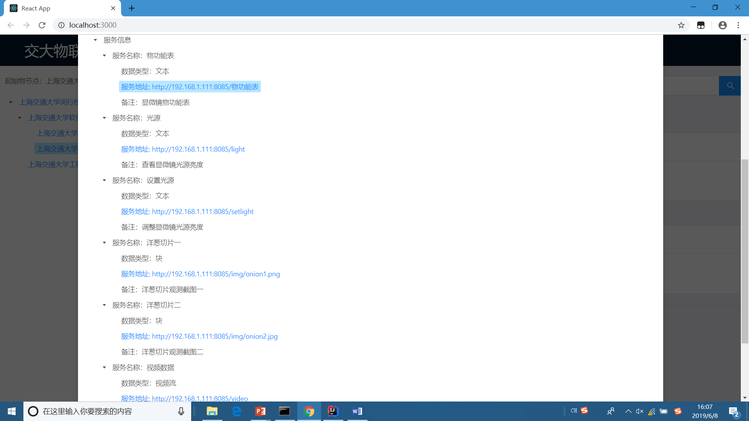
应用实例
显微镜1的服务接口信息

Slide 55
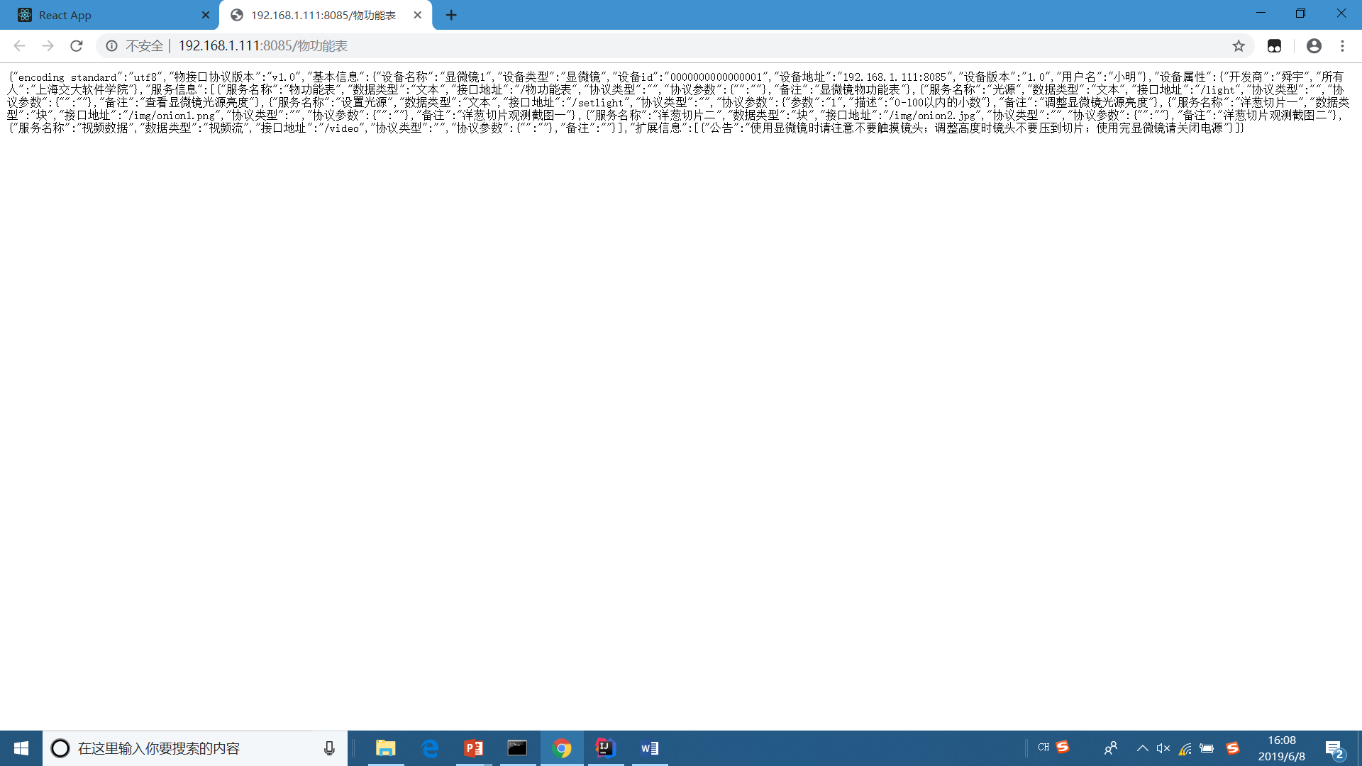
应用实例
文本信息展示

Slide 56
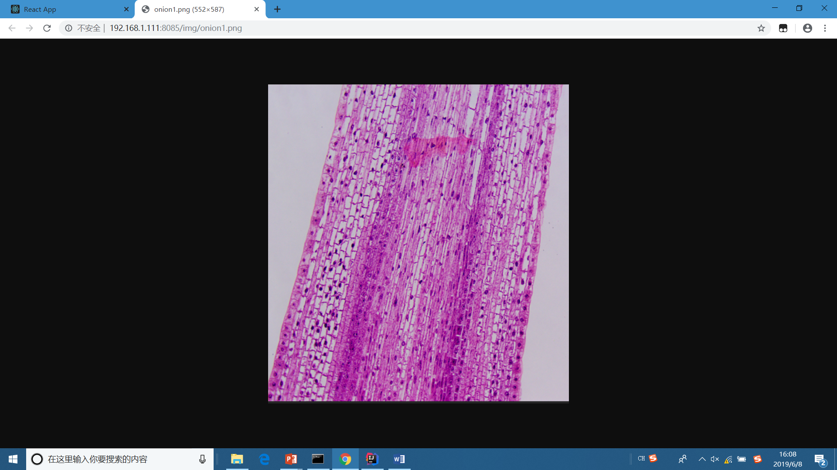
应用实例
图片信息展示

Slide 57

应用实例
视频流信息展示（模拟）

Slide 58
总结
提出了类自然语言编寻址的方法作为物联网中物设备的唯一标识
提出了物功能表作为物设备的表示方法与物联网通信过程中的物接口
提出了物关作为物联网通信中间件和物设备管理器
提出了物设备-物关-服务器的物联网系统架构
提出了一种异构系统中物设备的通信机制
设计并实现了物联网调试工具
通过调试工具验证了上述方法的可行性

Slide 59
未来展望
自然语言处理：利用深度学习等自然语言处理的方法优化通信过程中自然语言解析步骤，以及物设备和物关的查找匹配过程。
物关与路由器合并：物关作为局域网内部的物设备管理器，作用与路由器及其相似，其硬件设备可以和路由器进行合并。
物联网地图：将类自然语言编寻址的方法与地图联系起来，通过地图来展示物关和物设备信息。

Slide 60
谢谢！

